Slide 1


hadi.assalem@gmail.com
برمجة البروتوكولات الشبكية باستخدام لغة بايثون
تقديم : هادي السالم – يوسف إبراهيم
Scapy
اشراف : د . سهيل الحمود
2016/2017

Slide 2
الهدف من المشروع :
التعريف بمكتبة Scapy وكيفية استخدامها
التعريف بأشهر هجمات طبقة Data Link وبناء أدوات تنفذ هذه الهجمات
بناء أدوات لكشف الهجمات التي تستهدف Data Link Layer
التعريف بأشهر هجمات طبقة Application
بناء أدوات لكشف الهجمات التي تستهدف Application Layer
التعريف بشبكة TOR وكيفية كشف الTraffic الخاص بها .
بناء نظام كشف تطفل يحقق الميزات السابقة .
Scapy

Slide 3
What is Python good for?
تحوي لغة البايثون العديد من المكتبات القياسية التي تغطي الكثير من النواحي مثل :
معالجة السلاسل النصية
بروتوكولات الانترنت
هندسة البرمجيات
التعامل مع مختلف أنظمة التشغيل
الذكاء الصنعي ( مشابهة لLisp)
Scapy

Slide 4
What is Python good for?
تستخدم بشكل واسع في مجال امن المعلومات :
التحليل الرقمي
تحليل البرمجيات الخبيثة Malware
الهندسة العكسية
تتميز بأنها لغة سهلة الفهم .
لغة مستقلة عن نظام التشغيل (تعمل على: Windows- Linux- Mac)
الانترنت اصبح يحوي على العديد من مصادر التعلم الخاصة بلغة بايثون
بالإضافة انها تتمتع بوجود مجتمع ضخم متعاون ومطور .
Scapy

Slide 5
What is Scapy ?
Scapy : هي منصة مكتوبة بلغة البايثون لبناء وارسال الرزم .
تمكن من التقاط وإعادة ارسال الرزم لكشف الأعطال في الشبكة او من اجل اختبار قوة ومناعة الشبكات.
كل شيء هو عبارة عن كائن Object
يمكن استخدام Scapy من الTerminal مباشرة
او يمكن يمكن تضمينها كمكتبة في سكربتات البايثون.
Scapy

Slide 6
Why use Scapy?
ينقسم مستخدمي Scapy لفريقين :
Blue Team: هذا الفريق يستخدم Scapy لاختبار أنظمة IDS و IPS وجدران النار بالإضافة لاستخدامها في مجال التعلم حول TCP/IP و Application Response.
Red Team: هذا الفريق يستخدم Scapy لاختبار الاختراق او لأجل شن الهجمات مثل (DDOS/DOS)
Scapy

Slide 7

How To Use Scapy
بناء رزمة IP :
>>> a=IP(ttl=10) >>> a < IP ttl=10 > >>>a.src '127.0.0.1' >>> a.dst="192.168.1.1" >>>a < IP ttl=10 dst=192.168.1.1 |> >>> del(a.ttl) >>> a.ttl 64
Scapy

Slide 8
How To Use Scapy
تكديس الطبقات :
يمكنننا إضافة طبقة الى طبقة عن طريق المعامل ( / ) :
- كل رزمة تبنى طبقة طبقة (……)ex: Ether, IP ,TCP
- بإمكاننا التعديل وتغيير قيم الرزمة.
- كل حقل ضمن الرزمة يملك قيم افتراضية .
- كل حقل يمكن ان يأخذ قيمة واحدة او عدة قيم
>>> IP() < IP |>
>>> IP() /TCP () <IP frag=0 proto=TCP |<TCP |>>
Scapy

Slide 9
How To Use Scapy
>>> Ether() /IP()/TCP() <Ether type=0x800 |<IP frag=0 proto=TCP |<TCP |>>>
>>> IP()/TCP() /"GET / HTTP/1.0\r\n\r\n" <IP frag=0 proto=TCP |<TCP |<Raw load='GET / HTTP/1.0\r\n\r\n'|>>>
>>> Ether() /IP()/IP()/UDP() <Ether type=0x800 |<IP frag=0 proto=IP |<IP frag=0 proto=UDP |<UDP |>>>
Scapy

Slide 10
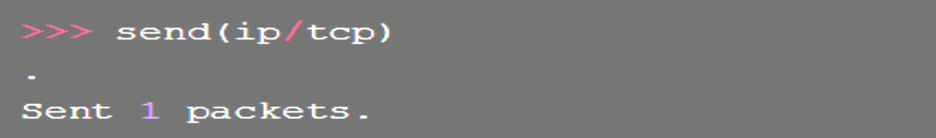
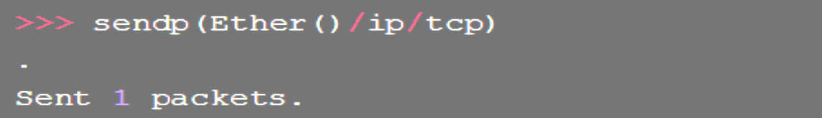
How To Use Scapy
ارسال الرزم :
: Send()لأرسال الرزم على الطبقة الثالثة
:Sendp()لأرسال الرزم على الطبقة الثانية
Scapy

Slide 11
How To Use Scapy
الارسال والاستقبال معا: Scapy تملك قابلية الاستماع للردود على الرزم التي أرسلتها , وكما في دالة send() يوجد نوعان للدالة حسب الطبقة :
الطبقة الثالثة: وتعمل عليها الدالتان () srو () sr1وكلاهما يعيد الرزم المجابة والغير مجابة ماعدا
sr1 () تعيد فقط الرزم المجابة مع الرزم المرسلة
الطبقة الثانية: وتعمل عليها الدالتان () srpو () srp1وكلاهما يعيد الرزم المجابة والغير مجابة ماعدا () srp1تعيد فقط الرزم المجابة مع الرزم المرسلة
Scapy

Slide 12
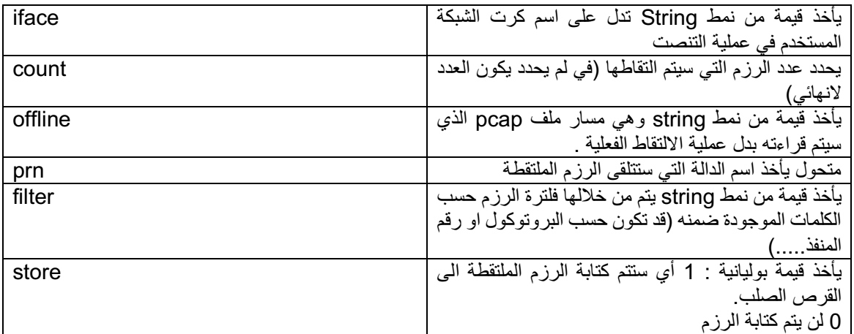
How To Use Scapy
التنصت Sniffing :
Sniff(iface,count,filter)
Scapy

Slide 13

قراءة وكتابة ملفات :PCAP
توجد دالتين أساسيتين للقراءة والكتابة: - القراءة من ملف : Pcap عن طريق الدالة )" rdpcap("Path_to_Pcap_fileحيث تسند الدالة لمتحول
- الكتابة الى ملف : Pcapعن طريق الدالة ) wrpcap("Path_to_save_pcap_file",x حيث xهو المتحول الذي يحوي الرزم الملتقطة اما من عملية تنصت سابقة ( ) sniffاو من عملية قراءة لملف pcap او قد تكون مجموعة من الرزم المولدة يدويا .
Scapy

Slide 14
الهدف من المشروع :
التعريف بمكتبة Scapy وكيفية استخدامها
التعريف بأشهر هجمات طبقة Data Link وبناء أدوات تنفذ هذه الهجمات
بناء أدوات لكشف الهجمات التي تستهدف Data Link Layer
التعريف بأشهر هجمات طبقة Application
بناء أدوات لكشف الهجمات التي تستهدف Application Layer
التعريف بشبكة TOR وكيفية كشف الTraffic الخاص بها .
بناء نظام كشف تطفل يحقق الميزات السابقة .
Scapy

Slide 15
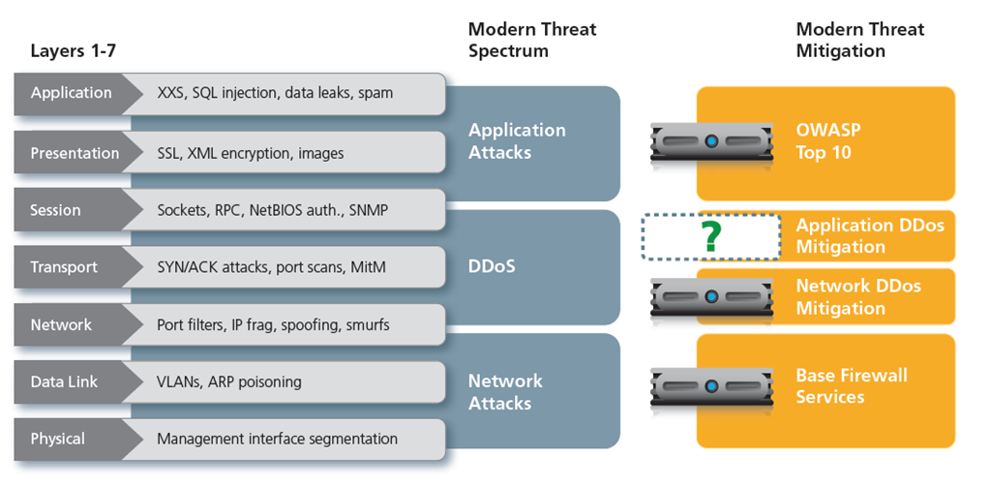
Data Link Attacks
الهجمات التي سيتم مناقشتها:
ARP-Spoofing .
DNS-Spoofing.
.Port Scanning
Scapy

Slide 16
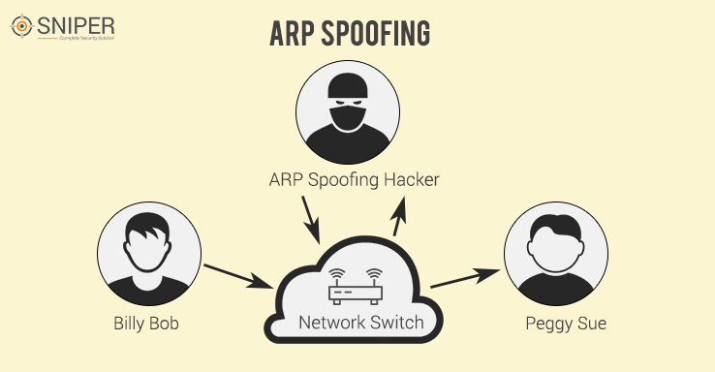
Data Link Attacks (ARP-Spoofing)
ARP-Spoofing: هو نوع من الهجمات التي يقوم بها طرف خبيث عن طريق ارساله رسالة ARP مزيفة
عبر الشبكة المحلية مما يؤدي لارتباط عنوان الMAC الخاص بالمهاجم بعنوان IP لجهاز ما ضمن الشبكة
Scapy

Slide 17
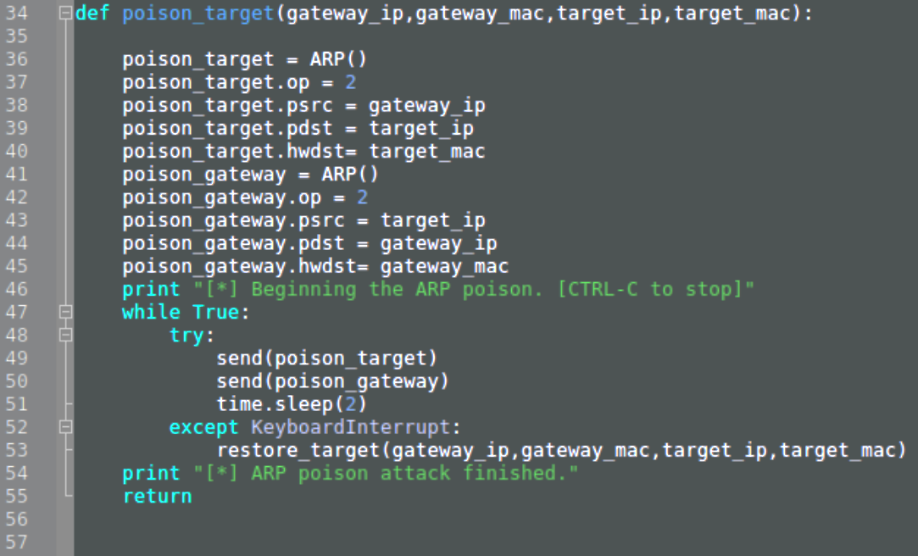
رسالة ARP المرسلة للراوترgateway
رسالة ARP المرسلة لجهاز الضحية
Scapy

Slide 18
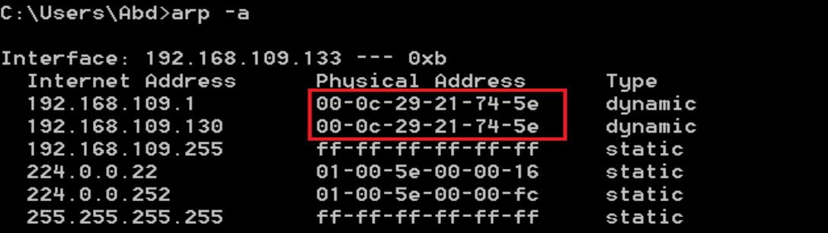
Data Link Attacks (ARP-Spoofing)
Scapy

Slide 19
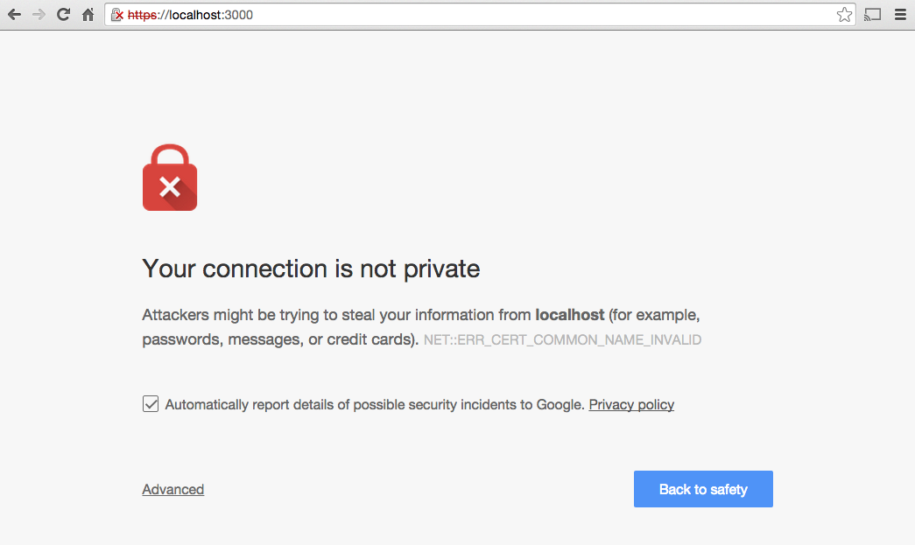
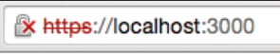
Data Link Attacks (DNS-Spoofing)
:DNS-Spoofing يسمى أيضا DNS Cash Poisoning حيث يتم توجيه طلبات الDNS الخاصة بالمستخدم الى سيرفر DNS مزيف بدلا من السيرفر الصحيح .
ضمن الشبكة المحلية يمكن شن DNS Spoofing بناءا على الARP Spoofing ليتم
اعتراض طلبات DNS ومن ثم تحويلها لسيرفر DNS مزور
هجمات DNS-Spoofing لن تعمل ضد المواقع التي تستخدم بروتوكول HTTPS
Scapy

Slide 20
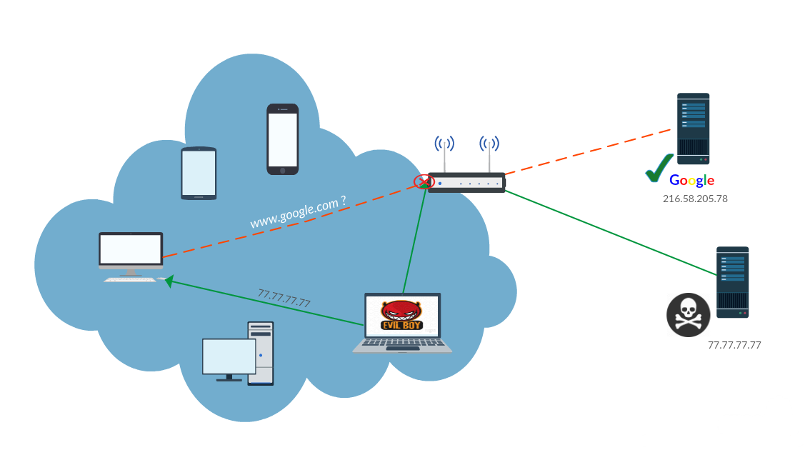
Data Link Attacks (DNS-Spoofing)
Scapy

Slide 21
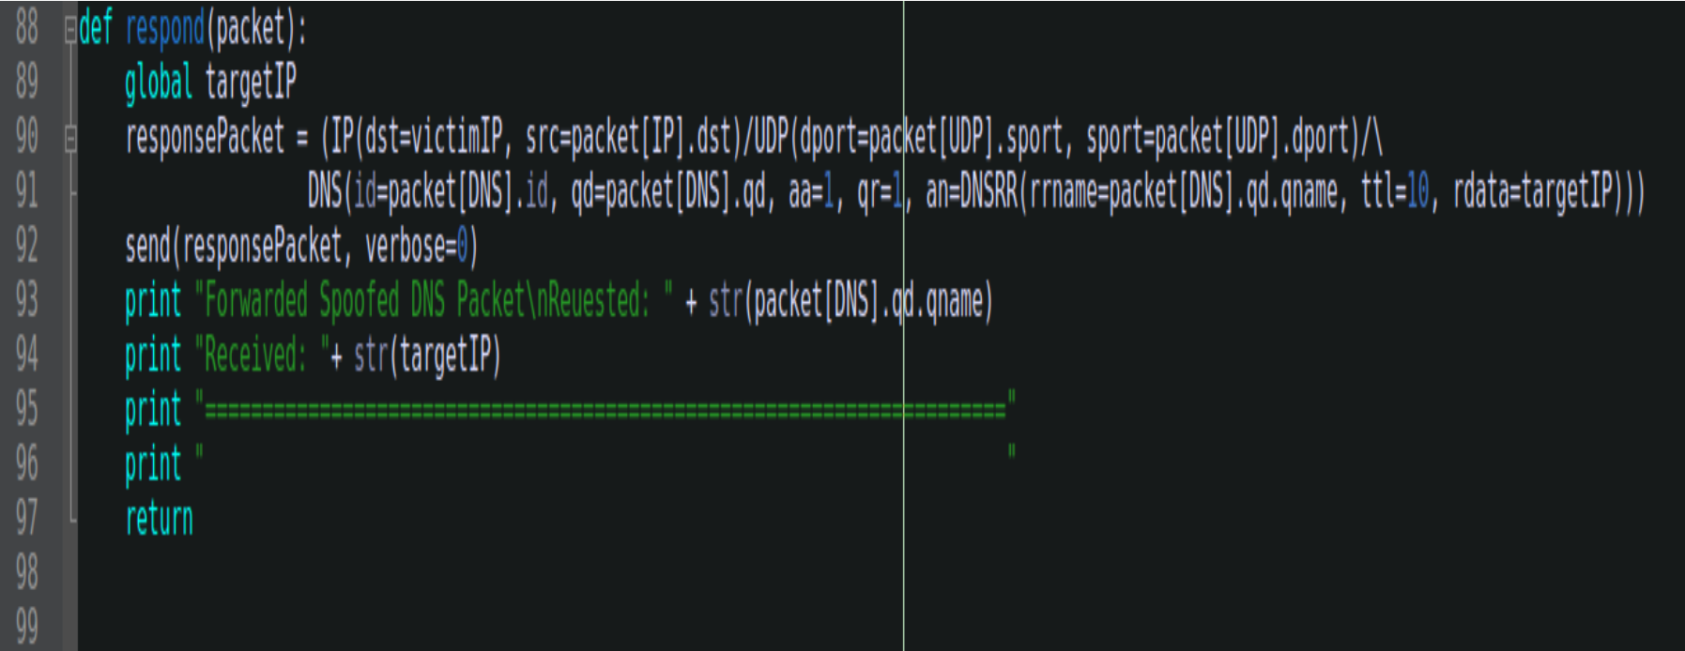
Data Link Attacks (DNS-Spoofing)
(DNS(id=packet[DNS].id,qd=packet[DNS].qd,aa=1,qr=1,an=DNSRR(rrname=packet[DNS].qd.qname,ttl=10,rdata=targetIP)
بروتوكول DNS :
Id: رقم id الخاص بالطلب
qr: Query/Response تحدد النوع (1=Response و 0=Query)
aa: Authoritative, Answer للوثوقية (0= غير موثوق , 1= موثوق)
UDP(dport=packet[UDP].sport, sport=packet[UDP].dport)
بروتوكول UDP:
Dport: رقم المنفذ الهدف
Sport: رقم المنفذ المصدر
بروتوكول IP :IP(dst=victimIP, src=packet[IP].dst)
Dst : عنوان IP الضحية
Packet[IP] : عنوان IP الراوتر (Gateway)
Scapy

Slide 22
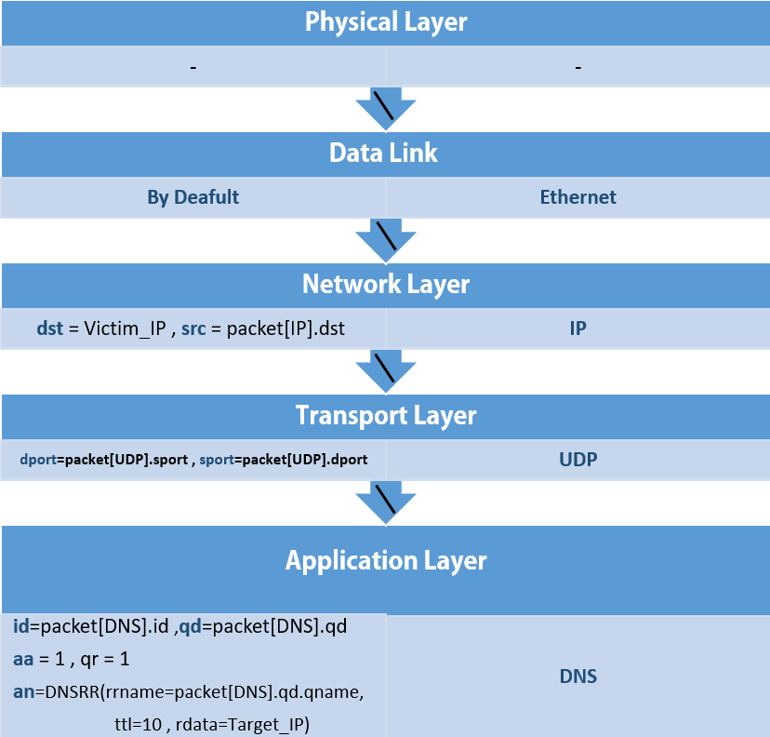
Data Link Attacks (DNS-Spoofing)
Scapy

Slide 23
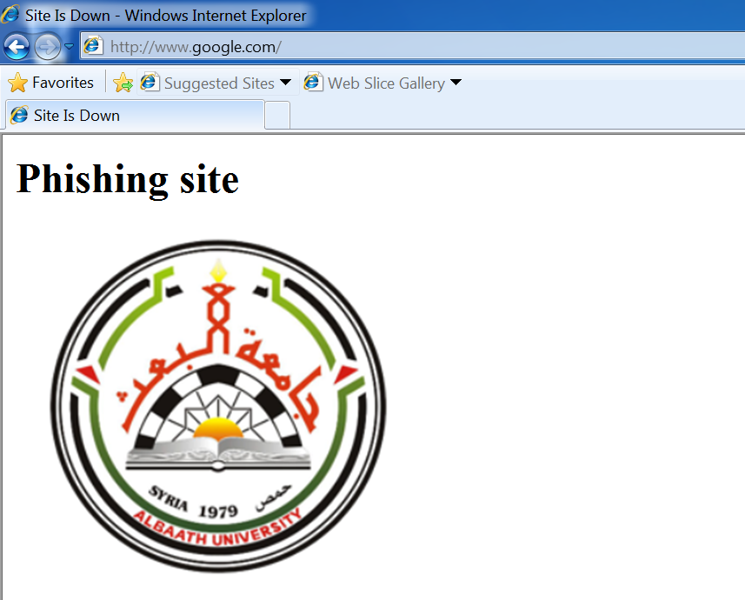
Data Link Attacks (DNS-Spoofing)
Scapy

Slide 24
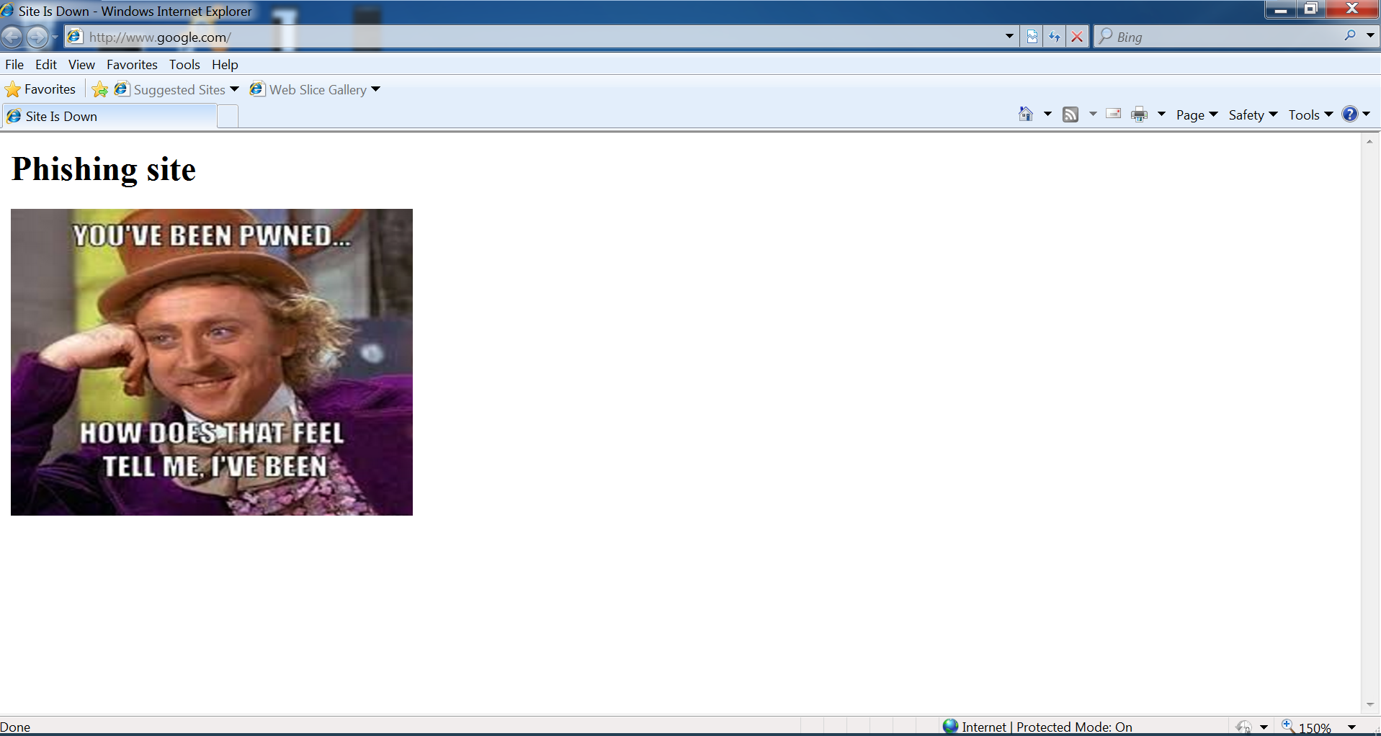
Data Link Attacks (DNS-Spoofing)
Scapy

Slide 25
Data Link Attacks (Port-Scan)
هي القيام بتأسيس اتصال منفذ بعد منفذ مع جهاز ما , ليتم بعدها سرد المنافذ المفتوحة والمغلقة والمفلترة .
فحص المنافذ قد يستخدم من قبل مدير الشبكة او مدير القسم وأيضا يمكن استخدامها بشكل غير قانوني من خلال فحص المنافذ لأجهزة غير مصرح فحصها
هذه العملية تسبب الكثير من الازدحام داخل الشبكة في حال كان مجال الفحص كبيرا فضلا عن اثارة أنظمة كشف التطفل في حال كان الفحص تسلسلي والفارق الزمني بين كل فحص واخر متساوي
تقسم أدوات فحص المنافذ لقسمين : - أدوات تعتمد على بروتوكول . TCP - أدوات تعتمد على بروتوكول . UDP
Scapy

Slide 26
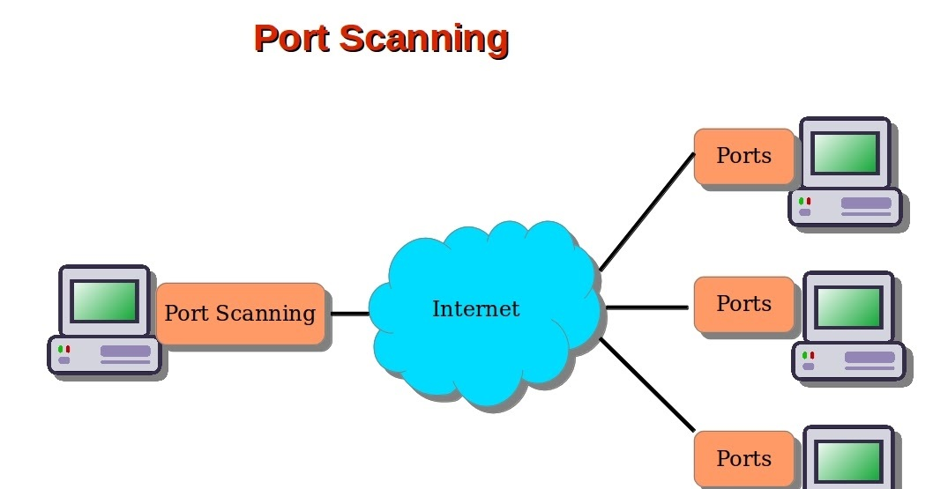
Data Link Attacks (Port-Scan)
Scapy

Slide 27
Data Link Attacks (Port-Scan)
تقنيات الفحص باستخدام بروتوكول TCP :
TCP Connect Scan : يتم انشاء مصافحة ثلاثية في حال كان الرد ( ACK + SYN المنفذ مفتوح)
TCP Stealth Scan : مشابه للتقنية السابقة لكن المستخدم لا يرسل ACK فقط RST .
Xmas Scan: يرسل الزبون رسالة تحوي المنفذ مع الاعلام (PSH , FIN , URG ) .
FIN Scan : في هذا النوع يتم وضع العلم FIN في رزمة TCP مع رقم المنفذ وترسل للمخدم
Null Scan : في هذا النوع لا يوضع أي علم ضمن رزمة ال TCPالمرسلة (فقط يتم وضع رقم المنفذ)
TCP ACK Scan : هذا النوع من الفحص لا يستخدم لإيجاد المنافذ المفتوحة او المغلقة بل يستخدم من اجل معرفة هل يوجد جدار ناري بين المهاجم والمخدم ام لا (يتم ارسال رقم المنفذ مع ACK) .
TCP Window Scan : في هذا النوع يتم استخدام نفس الطريقة في TCP ACK Scan ولكن عندما يتم استلام الرد يتم فحص حجم النافذة window size
Scapy

Slide 28
Data Link Attacks (Port-Scan)
الفحص باستخدام بروتوكول UDP : ان بروتوكول UDPغير موثوق أي انه لا ينشأ وصلة الاتصال بين
الجهازين قبل نقل Data .
عندما يتم ارسال الرزم باستخدام بروتوكول UDPيفترض ان الجهاز الهدف متاح . و يتم ارسال رزمة UDP
مع رقم المنفذ فإن كان رد المخدم رزمة UDP فقط عندها يكون المنفذ مفتوح
اما في حال كان الرد برزمة UDP مع خطأ ICMP برقم 3 ( Port Unreachable ) مع الرمز 1عندها المنفذ
مغلق .
اما في حال كان الرد برزمة UDPمع رقم خطأ 1 ICMP مع الرموز : 1,2,9,10 او الرمز : 41عندها يكون
المنفذ مفلتر
في حال لم نتلقى ردا من المخدم عندها نكون امام خيارين اما ان يكون المنفذ مفتوح او ان يكون مفلتر ولا يمكننا
تحديد حالة المنفذ عندها
Scapy

Slide 29
الهدف من المشروع :
التعريف بمكتبة Scapy وكيفية استخدامها
التعريف بأشهر هجمات طبقة Data Link وبناء أدوات تنفذ هذه الهجمات
بناء أدوات لكشف الهجمات التي تستهدف Data Link Layer
التعريف بأشهر هجمات طبقة Application
بناء أدوات لكشف الهجمات التي تستهدف Application Layer
التعريف بشبكة TOR وكيفية كشف الTraffic الخاص بها .
بناء نظام كشف تطفل يحقق الميزات السابقة .
Scapy

Slide 30
Data Link Attacks (Detection)
ARP-Spoofing Detection : تقوم فكرة كشف هجمات ARP-Spoofingعلى : اذا وجد عنوان IPله عنوانين MAC او اكثر عندها تعتبر حالة ARP-Spoofing .
DNS-Spoofing Detection : سيتم التقاط الرزم من الشبكة وفلترتها حسب نوع البروتوكول (DNS ) وحسب طبيعتها ( Replay/Response) ومن ثم تخزين ردود DNS (عناوين IP )مع رقم ال id لكل رزمة ضمن قاموس بحيث قبل إضافة عنوان أي رزمة يتم التحقق من رقم idوفي حال التطابق يتم مقارنة عنوان
ال IPالجديد مع العنوان القديم فان كانا غير متطابقين عندها نكون امام حالة DNS-Spoofing .
Scapy

Slide 31

التعريف بمكتبة Scapy وكيفية استخدامها
التعريف بأشهر هجمات طبقة Data Link وبناء أدوات تنفذ هذه الهجمات
بناء أدوات لكشف الهجمات التي تستهدف Data Link Layer
التعريف بأشهر هجمات طبقة Application
بناء أدوات لكشف الهجمات التي تستهدف Application Layer
التعريف بشبكة TOR وكيفية كشف الTraffic الخاص بها .
بناء نظام كشف تطفل يحقق الميزات السابقة .
Scapy

Slide 32
Web Applications Attack
تعد طبقة التطبيقات من اكثر الطبقات تعرضا للهجمات كونها تعد الواجهة التخاطبية مع المستخدمين
بكافة انواعهم
ومن اكثر الهجمات انتشارا هي الهجمات التي تعتمد على ادخال مدخلات غير متوقعة وغير نظامية
الى التطبيق مما يسبب خللا في عمل التطبيق او دخول غير مصرح الى قواعد البيانات .
هجمات SQL Injection من أولى الهجمات التي رافقت تطبيقات الويب منذ نشأتها وبتالي تطورت مع تطورها وتشعبت لتشمل طرائق للتعامل مع مختلف قواعد البيانات
Scapy

Slide 33
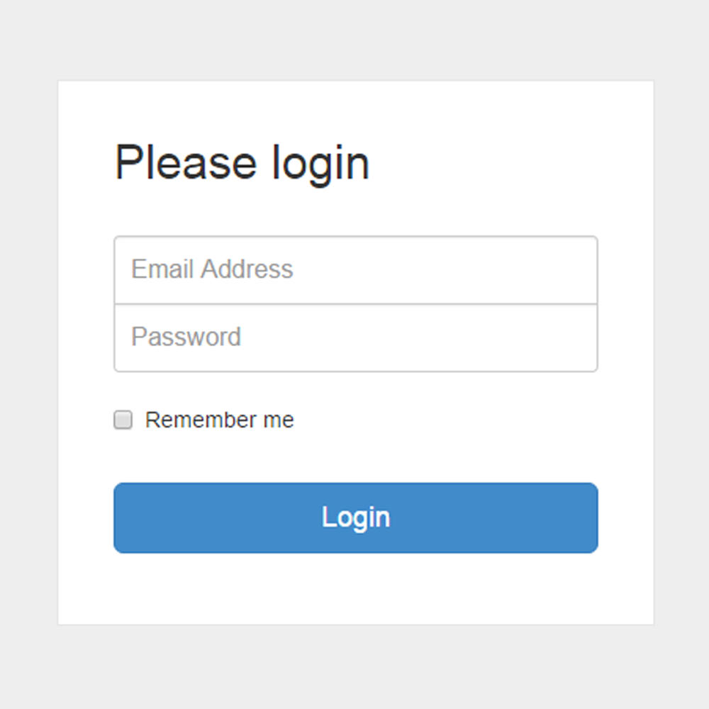
Web Applications Attack (SQL-Injection)
Scapy

Slide 34
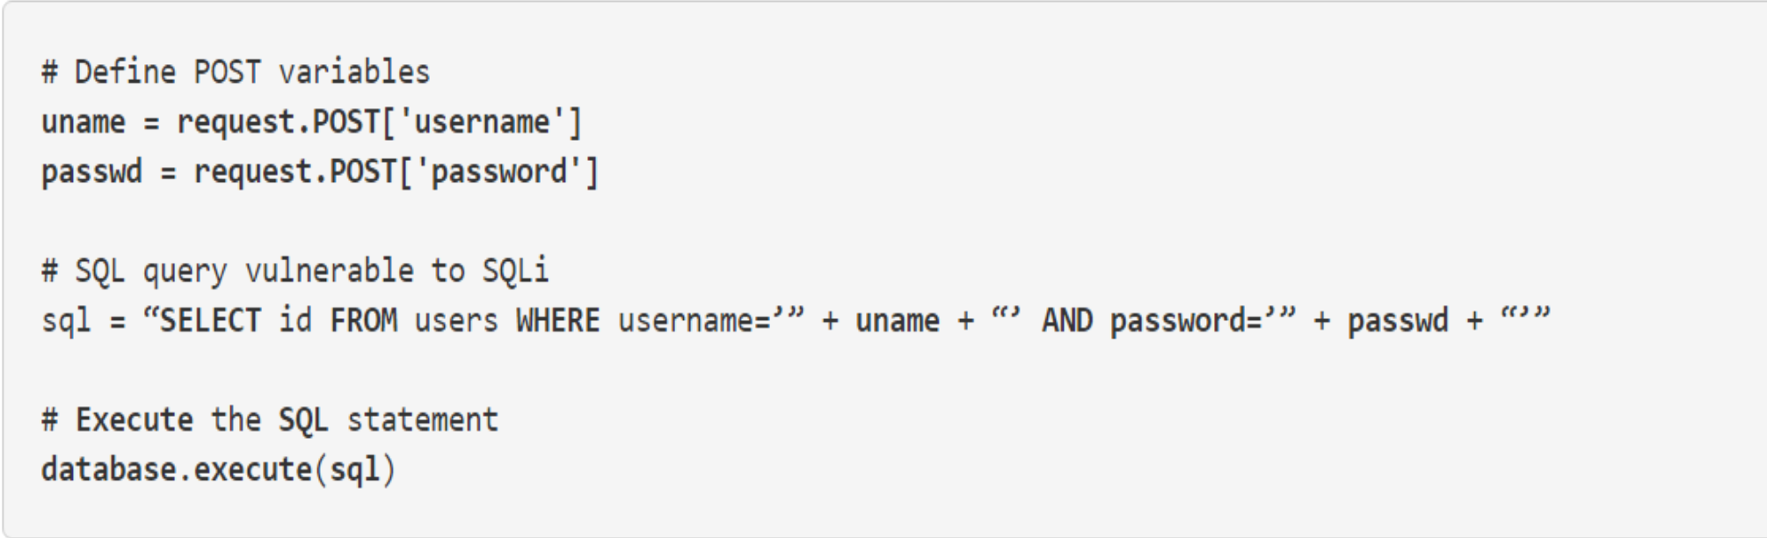

Web Applications Attack (SQL-Injection)
Scapy
نلاحظ ان التطبيق يستقبل مدخلات المستخدم ويضمنها مباشرتا من دون أي فلترة في استعلام SQL وبتالي يعد هذا التطبيق مصابا بثغرة SQLI

Slide 35

أنواع ثغرة SQL – Injection :
Classical SQLI : هذا النوع من ابسط أنواع الثغرات ويقتصر انتشارها في مواقع دول شرق اسيا وبعض المواقع المهجورة .
Blind SQLI: وسمي بالحقن الاعمى كون النتائج لا تظهر ضمن صفحة الموقع وله نوعين :
Normal Blind : في هذا النوع سيتم التعرف على الموقع المصاب من خلال حدوث خلل او تشوه في عرض محتويات صفحة الموقع .
Totally Blind : في هذا النوع لن نلحظ أي شيء ويعد هذا النوع من اصعب أنواع هجمات SQLI وأكثرها تعقيدا .
Scapy

Slide 36
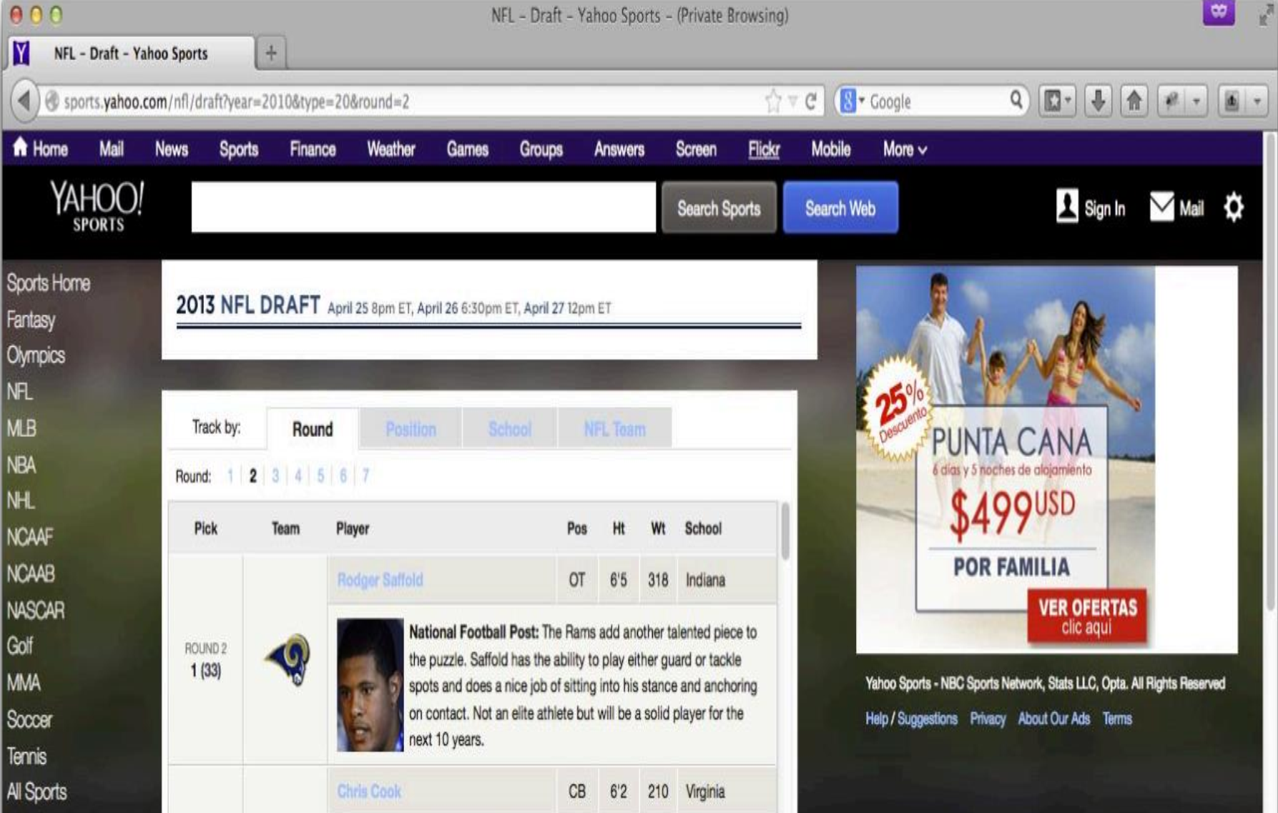

مثال:
Scapy

Slide 37
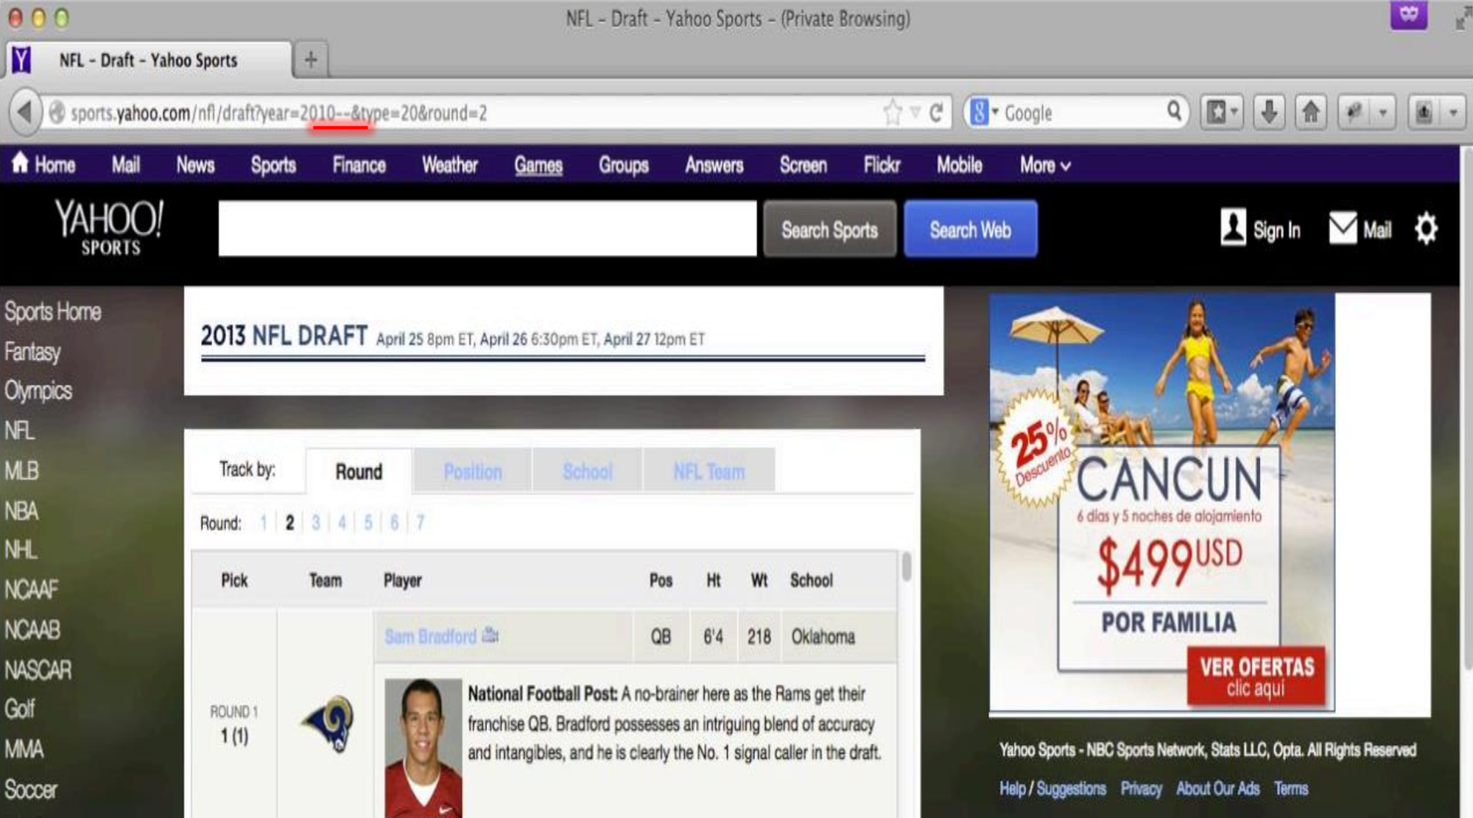
2014
--
http://sports.yahoo.com/nfl/draft?year=2010&type=20&round=2
http://sports.yahoo.com/nfl/draft?year=2010--&type=20&round=2
Scapy

Slide 38
Web Applications Attack (Cross-site scripting )
هي تقنية هجوم تجبر موقع الويب لعرض كود خبيث لينفذ لاحقا ضمن متصفح المستخدم
Xss هي كود استغلال ( Exploit Code )مكتوب ب HTMLاو JavaScript
وهذا الكود لن ينفذ داخل السيرفر Server حيث السيرفر وظيفته تنحصر بالاحتفاظ بكود الاستغلال Exploit code لحين تنفيذ هذا الكود داخل متصفح الويب .
حيث يتم استخدام مواقع الويب كقناة لتنفيذ الاختراق ضد متصفحي هذه المواقع وليس السيرفر الذي يستضيف هذه المواقع .
وفي حال نجح المخترق بالتحكم بمتصفح الويب الخاص بالمستخدم اصبح بإمكانه القيام بطيف واسع من
الهجمات اشهرها : Account Hijacking – Recording Keystroke – History Theft
Scapy

Slide 39
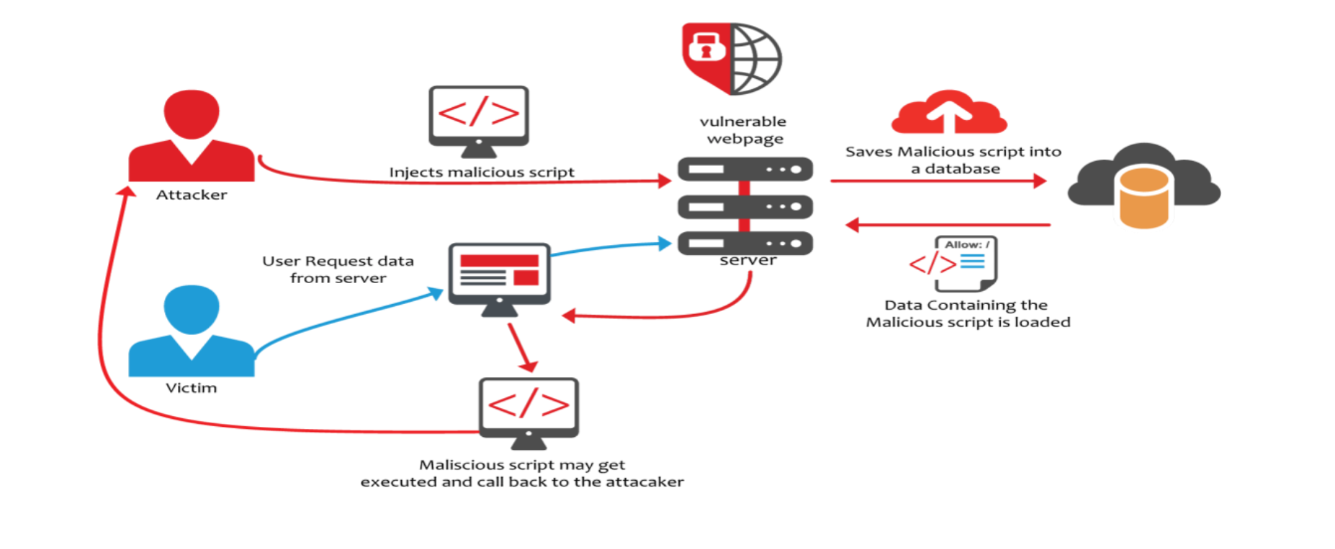
Web Applications Attack (Cross-site scripting )
Scapy

Slide 40
Web Applications Attack (Cross-site scripting )
لكي نقول ان متصفح ما اصبح مصابا يجب ان يكون المستخدم قد تصفح صفحة ويب تحوي كود JavaScript خبيث وبتالي توجد عدة سيناريوهات لكيفية وصول الكود الخبيث ليصبح جزئا من صفحة الويب :
مالك الموقع قام برفع هذا الكود بشكل مقصود .
تم الوصول لصفحة الويب من خلال اختراق (جهاز مدير الموقع او السيرفرات المستضيفة لهذا الموقع )
وجود ثغرة Xssدائمة ضمن الصفحة مكنت المخترق من استغلالها لتثبيت كود الاستغلال وبتالي حقن كود JS ضمن منطقة ما من صفحة الويب .
المستخدم قام بالضغط على رابط يحوي ثغرة Xssغير دائمة ( Document Object Model .([DOM]-based Xss
Scapy

Slide 41
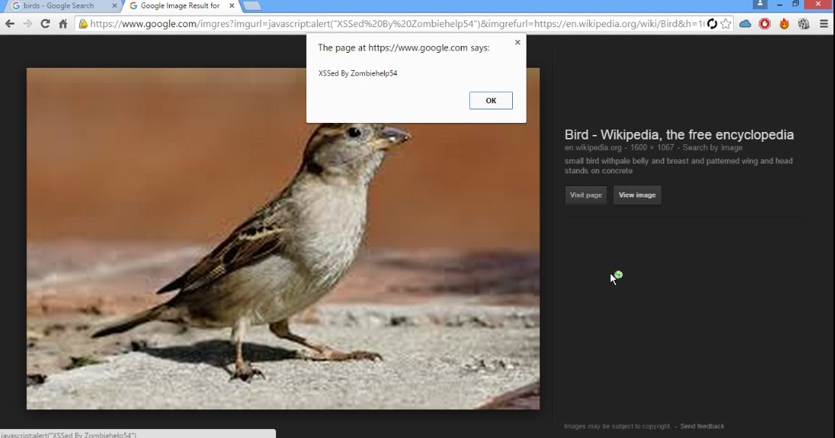
Web Applications Attack (Cross-site scripting )
2015
مثال :
Javascript:alert("XSSed By Zombiehelp54" )
Scapy

Slide 42

Scapy

Slide 43

Web Applications Attack (Detection)
الية الكشف عن هجمات (XSS) :
تم الاعتماد على التعابير المنتظمة في الكشف عن هذه الهجمات حيث استخدمنا التعابير المنتظمة التي
تعتمدها إضافة NoScript في حجب الاكواد الخبيثة عن العمل اثناء تصفح المواقع
Scapy

Slide 44
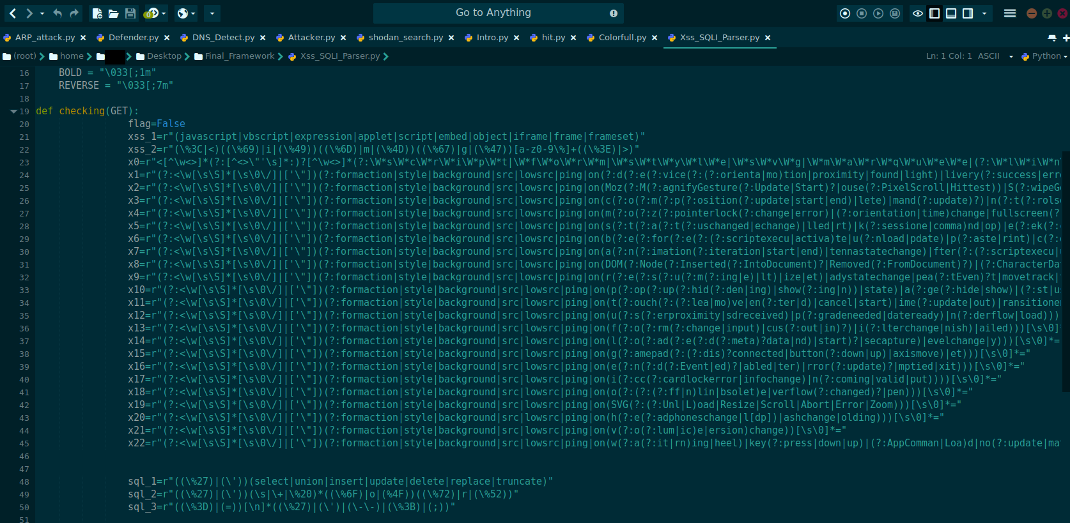
Web Applications Attack (Detection)
Scapy

Slide 45

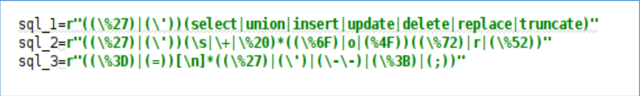
الية الكشف عن هجمات SQLI : ان اهم محرف في تنفيذ هجمات SQLiهو ( ' ) فبدونه لن يستطع المخترق معرفة هل الموقع مصاب بالثغرة ام لا أيضا يجب ان يتبعه احدى المفردات المستخدمة في لغة SQL مثل (insert, select ,union ) بالإضافة بالإضافة للمحارف (= - ;) .
Scapy

Slide 46
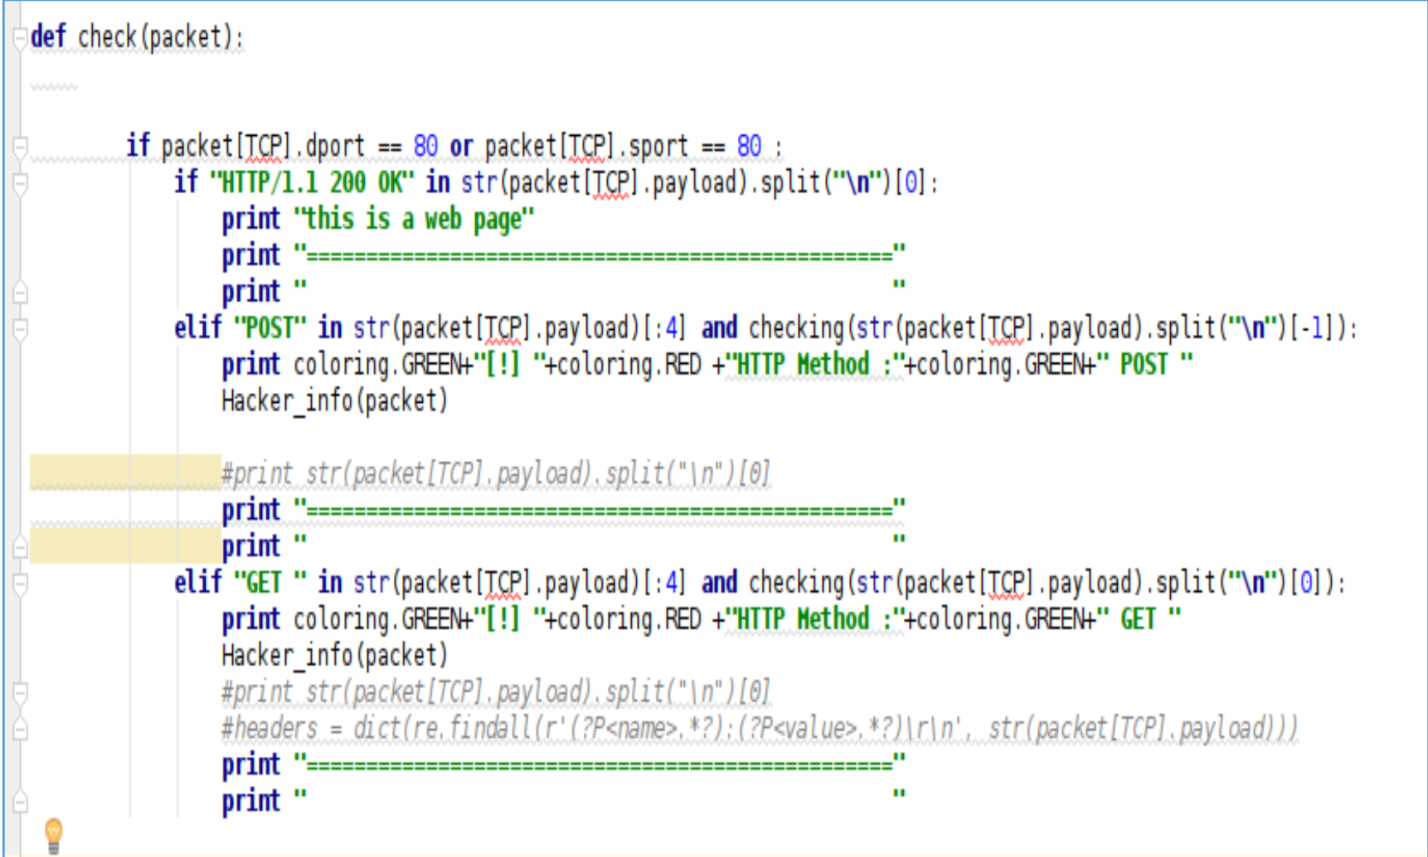
Web Applications Attack (Detection)
Scapy

Slide 47

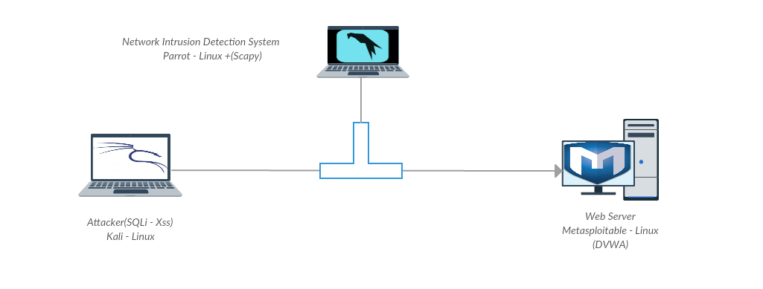

Scapy

Slide 48


Scapy

Slide 49

The Onion Router (TOR)
ان شبكة Torهي شبكة من الحواسيب حول العالم التي تمرر الطلبات بين بعضها البعض بشكل مشفر ابتداء من الحاسب صاحب الطلب انتهاء بالوجهة النهائية والذي يكون اخر جهاز ضمن الشبكة Torوالذي يسمى بعقدة الخروج (Exit Node) وعند هذه العقدة يتم فك تشفير الرسالة ومن ثم توجيهها الى الوجهة المطلوبة.
تقريبا يوجد حوالي 6111 عقدة تقوم بتوجيه الطلبات عبر شبكة Torوهذه العقد متوزعة عبر العالم وليست ملكا لمنظمة او أي جهة رسمية بل تدار بشكل مباشر من المتطوعين يقدمون السعة (Bandwidth) قدر المستطاع لتأمين السرعة لشبكة , Torومن المهم معرفة ان ال Relayلا يحتاج لعتاد Hardware خاص او برمجيات خاصة بل هو جهاز حاسوبي قد يكون Smart Phone او Laptopاو PCيحوي على برمجيات Torوبعض الاعدادات لكي يتصرف ك Relay .
Scapy

Slide 50

The Onion Router (TOR)
عناوين مواقع onion . لا يتم تسجيلها بل هي hash من مفتاح عام (النصف الأول من ترميز base32 للمفتاح
العام من خوارزمية التشفير SHA-1)
في النتيجة سينتج لدينا Domain ب16 محرف يحوي على الاحرف من ( a-z ) بشكل lowercase والأرقام من
( 2 – 7 ) .
عندما يتم كتابة عنوان تابع لشبكة TOR في متصفح TOR لا يتم طلب عنوان IP بل يتم البحث عن(Hidden Service)
والتي بإمكان أي متطوع ان يستضيفها .
16 bit { (a-z) (2-7) }
Scapy
http://3g2upl4pq6kufc4m.onion

Slide 51
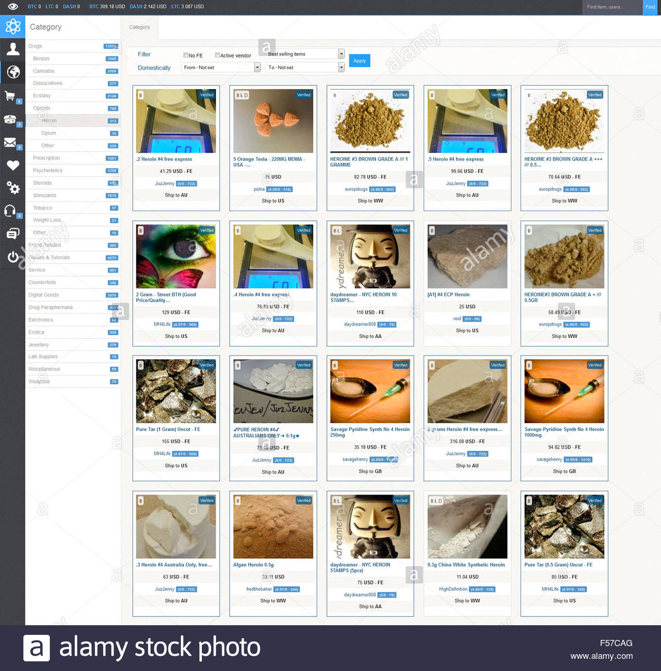


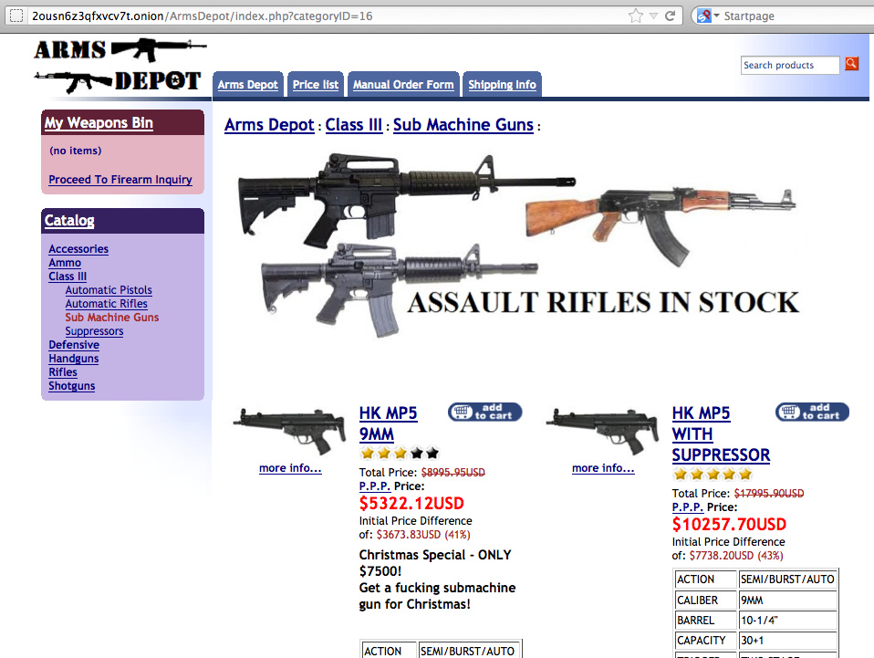
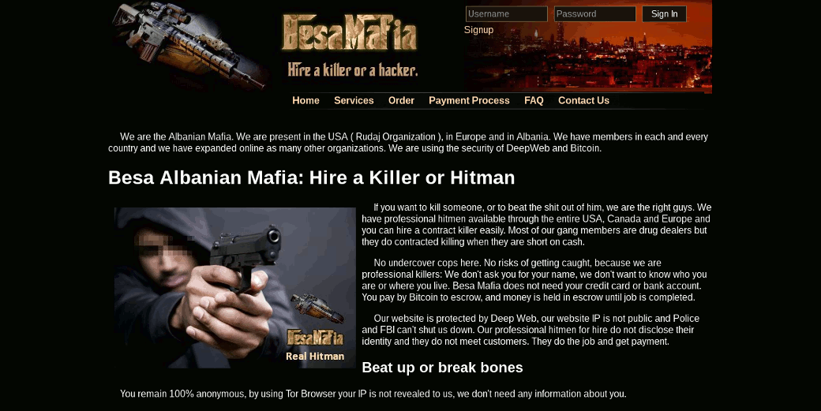
The Onion Router (TOR)
Scapy

Slide 52

The Onion Router (TOR)
Scapy

Slide 53
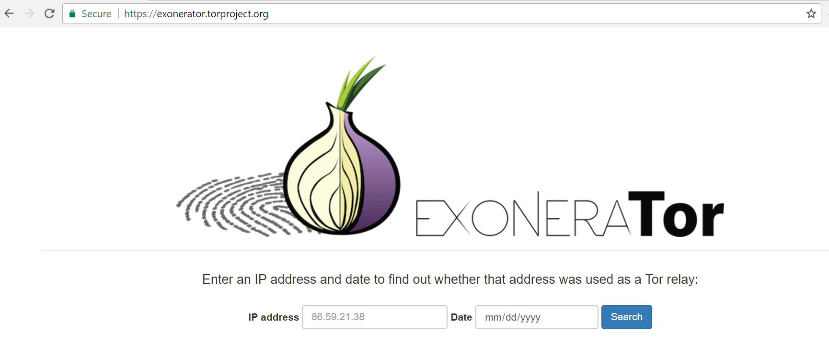
The Onion Router (TOR)
Scapy

Slide 54
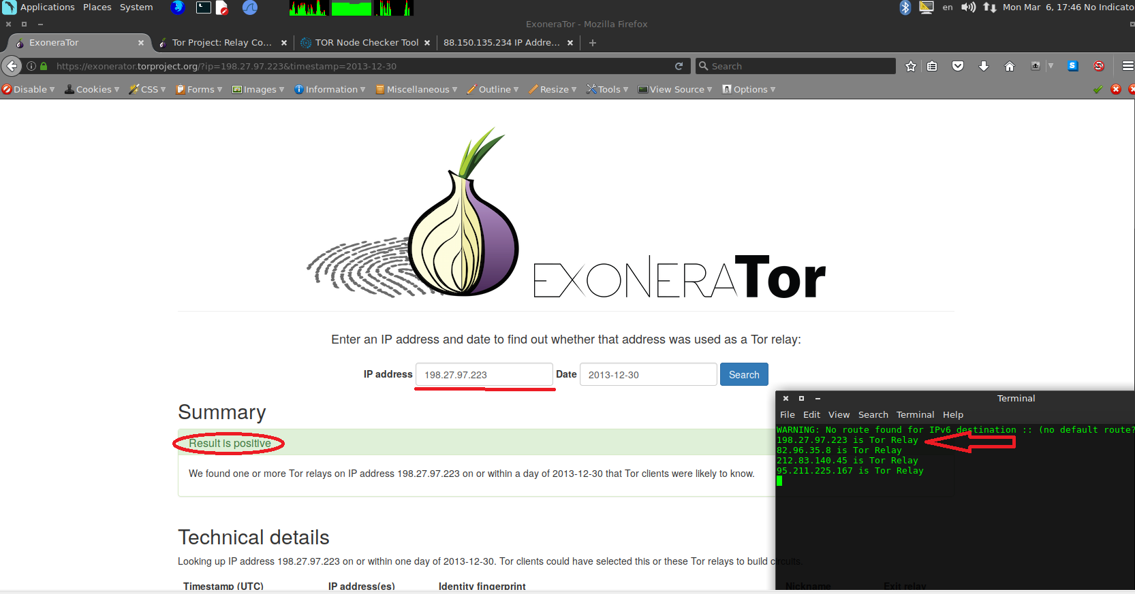
The Onion Router (TOR)
Scapy

Slide 55
الرؤية المستقبلية للمشروع
سيتم توسيع مجال الحماية التي يؤمنها النظام من خلال الحماية من التهديدات التي تواجه الشبكات اللاسلكية , وهجمات أخرى تهدد تطبيقات الويب , بالإضافة سيتم زيادة فعالية ال Packet Analyzer من خلال تزويده بتواقيع لبرمجيات خبيثة من اكثر من نظام حماية Anti-virus , Anti-Malware
سيتم تزويد النظام بواجهة ويب لعرض المخططات البيانية لتسهل على المستخدم الاطلاع على وضع الشبكة
مستقبليا سيتم الانتقال من الفحص اعتمادا على التعابير المنتظمة نحو الفحص اعتمادا على التعلم الذاتي للنظام Knowledge-based Scan
Scapy

Slide 56
الرؤية المستقبلية للمشروع
سيتم بناء نظام تشغيل مبني على توزيعة ديبيان (Debian Distribution ) بعد القيام بعملية Remastringللتوزيعة بحيث لا يتجاوز حجم النظام بعد التخصيص والتخلص من الحزم التي لا تخدم هدف النظام 700 MBبحيث يتم اقلاع النظام من أي , Flash Memoryبحيث تكون سهلة الاستخدام وتحوي بشكل أساسي الأداة التي تم بناءها مع بعض اشهر الأدوات في مجال Network . Analysis
Scapy

Slide 57
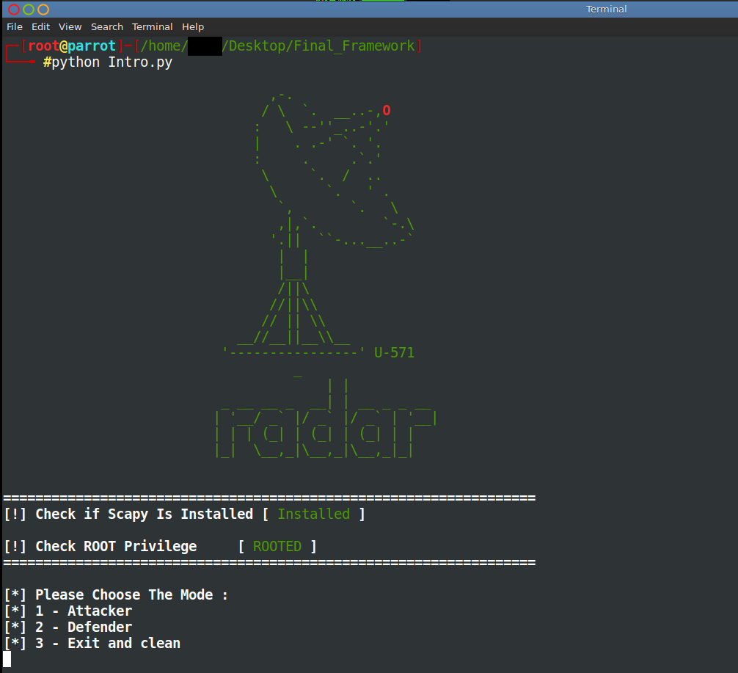
Scapy

Slide 58
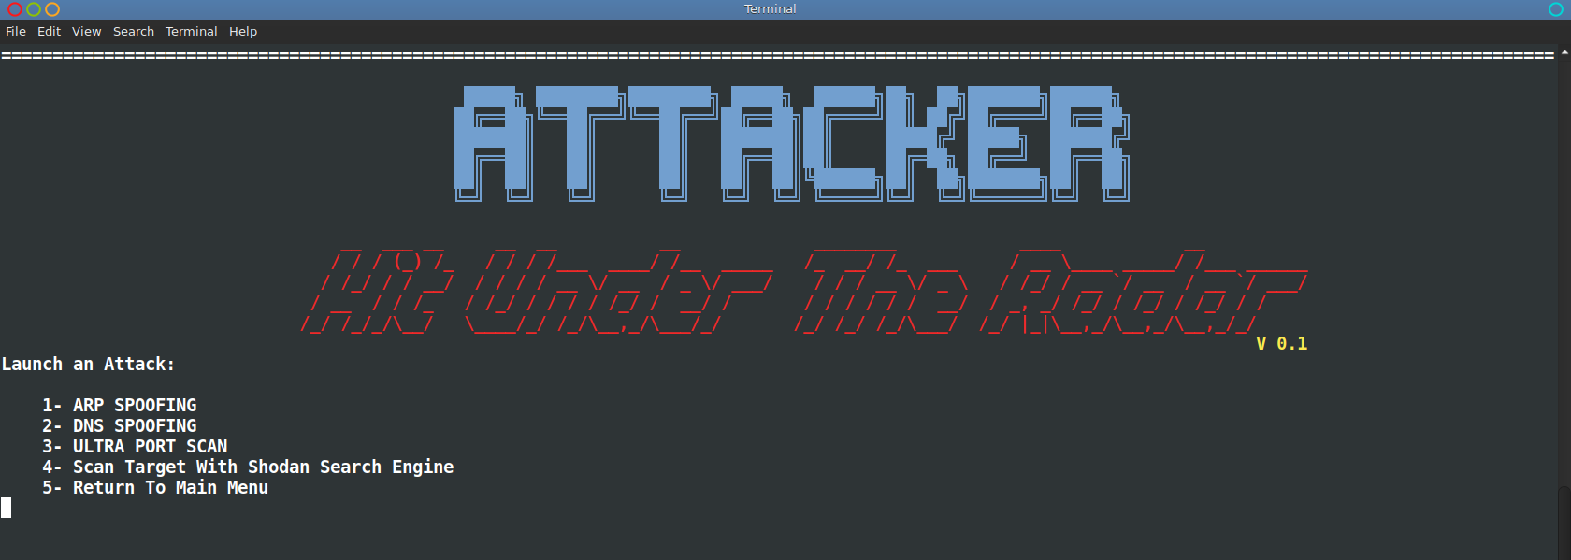
Scapy

Slide 59
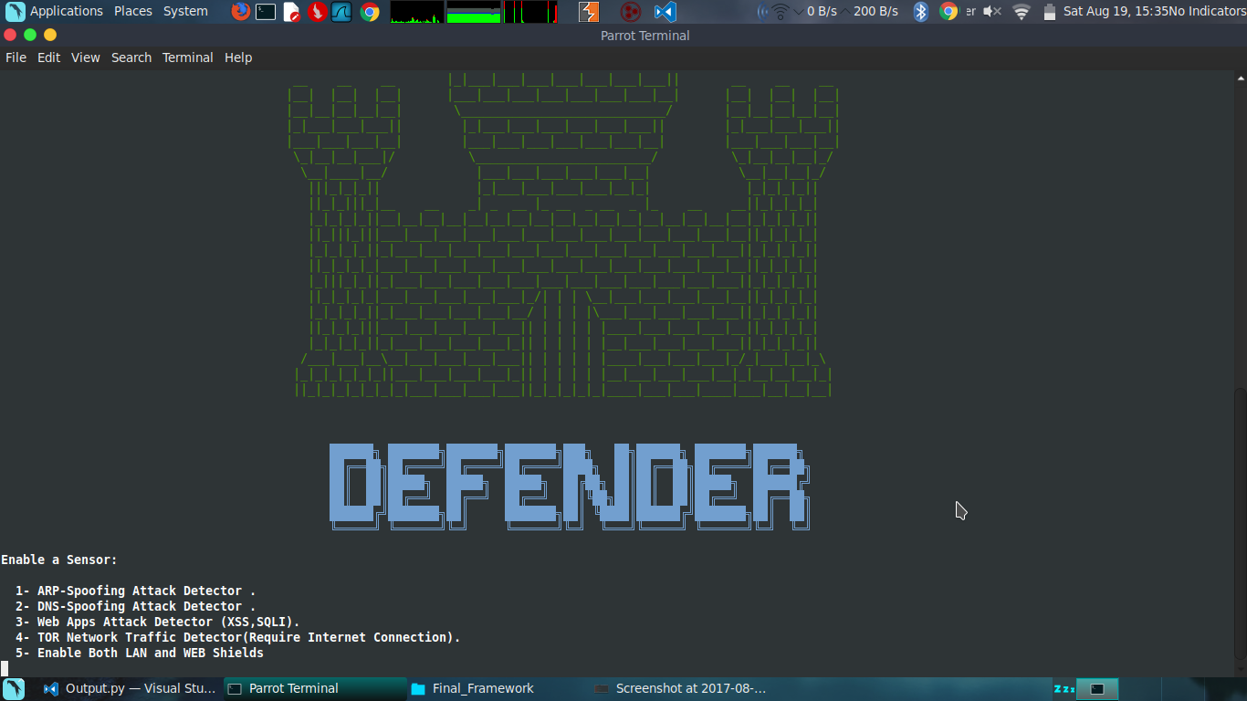
Scapy

Slide 60
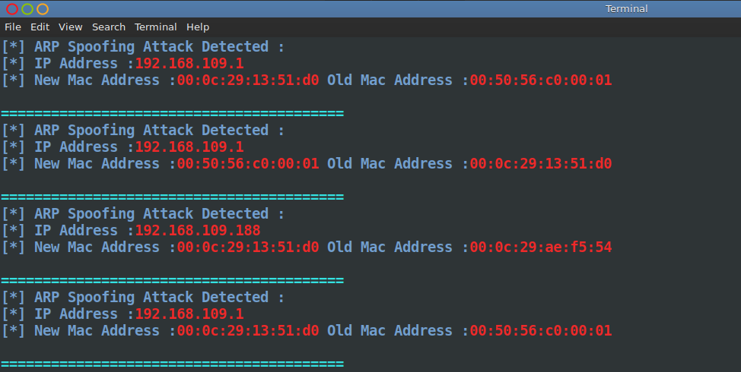
Scapy

Slide 61
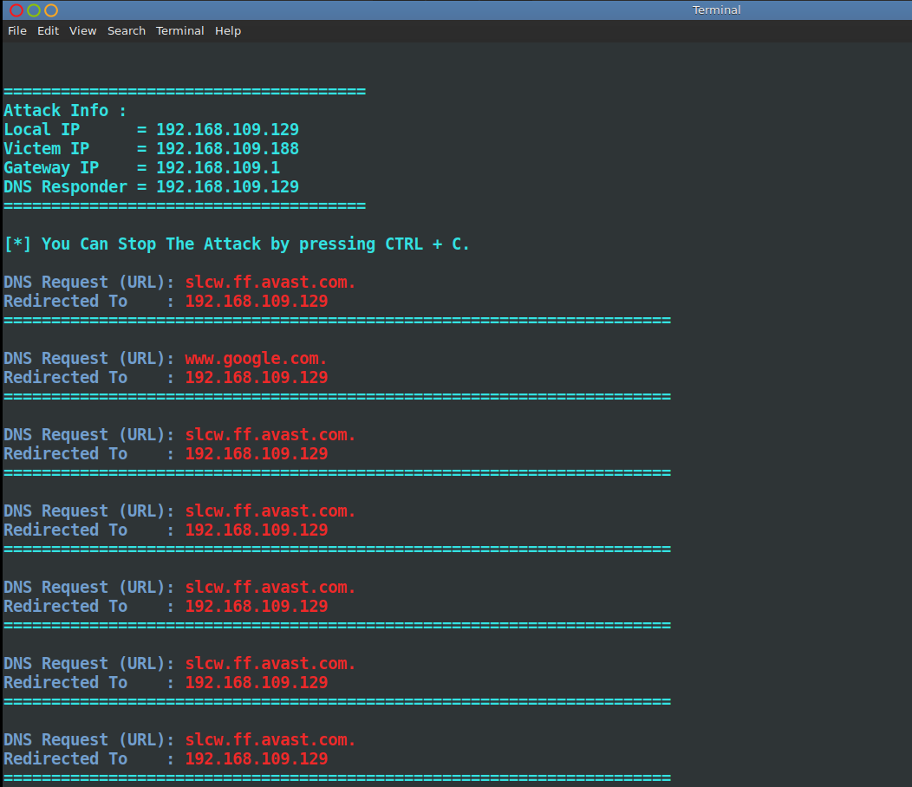
Scapy

Slide 62
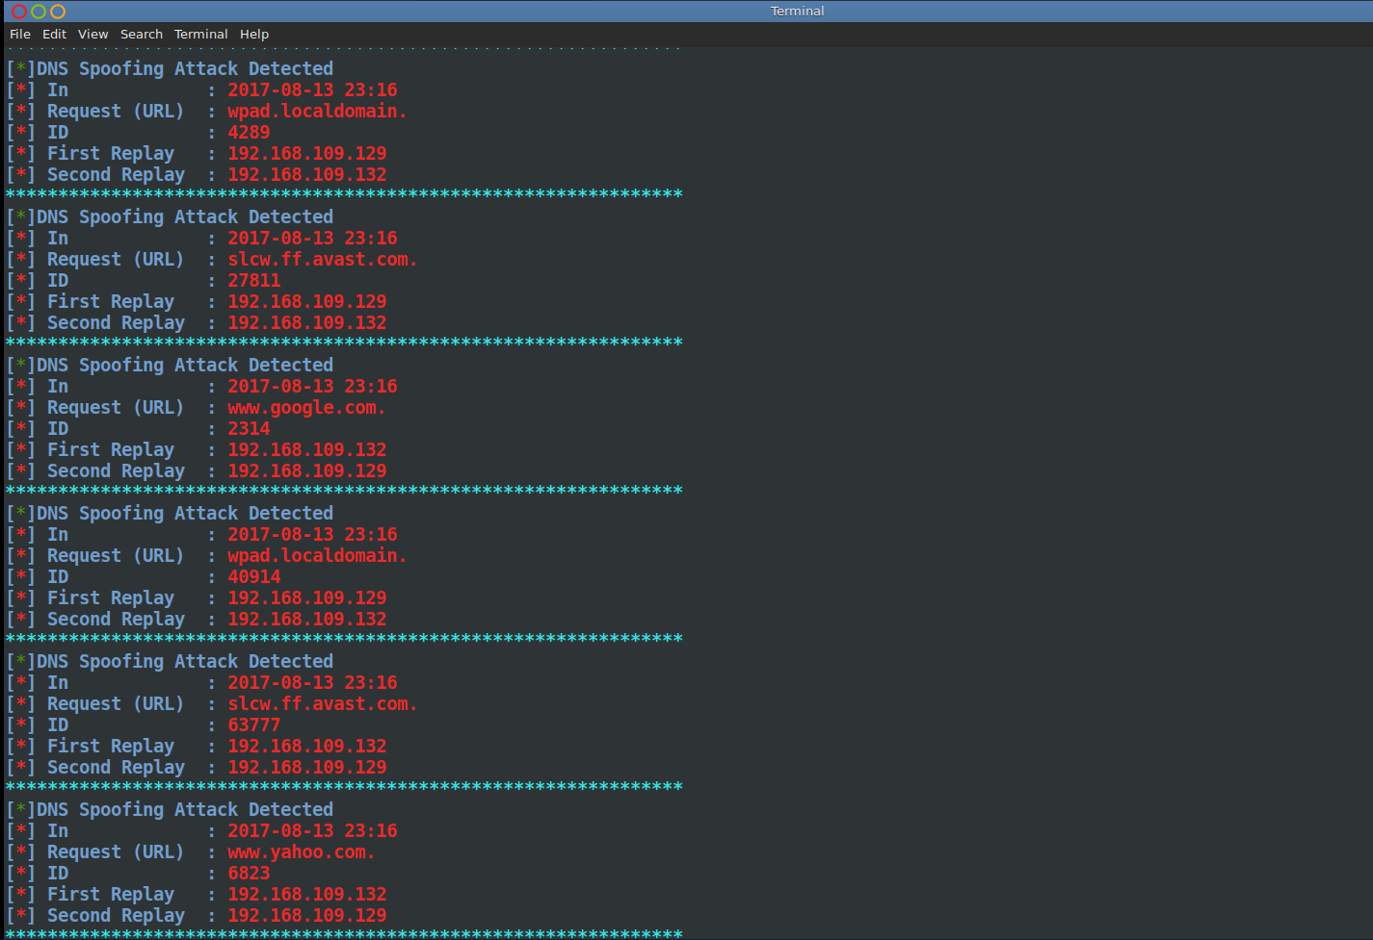
Scapy

Slide 63
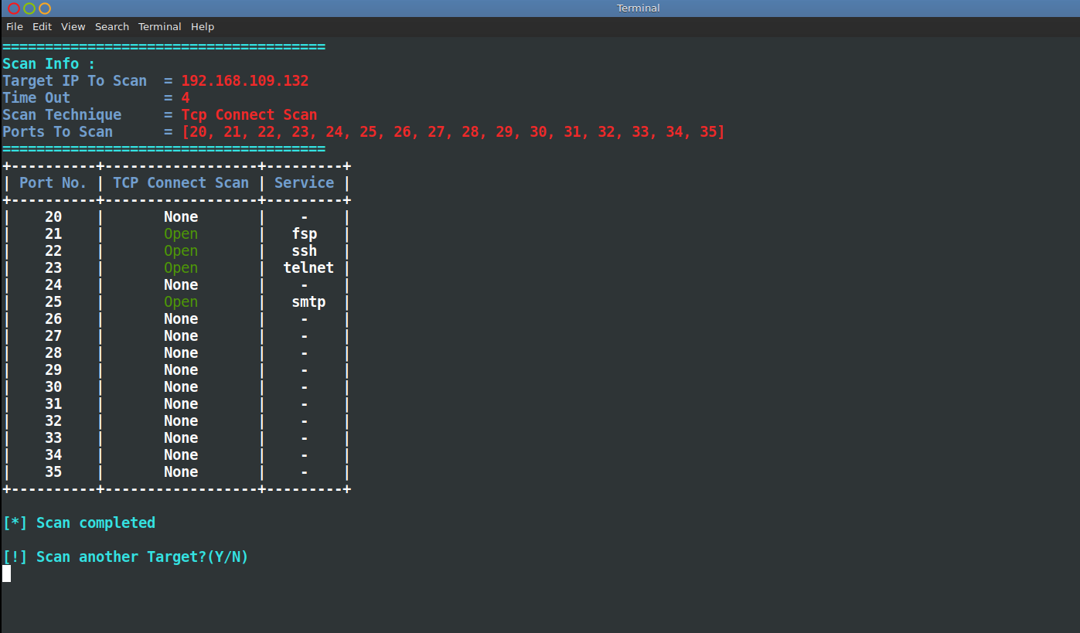
Scapy

Slide 64
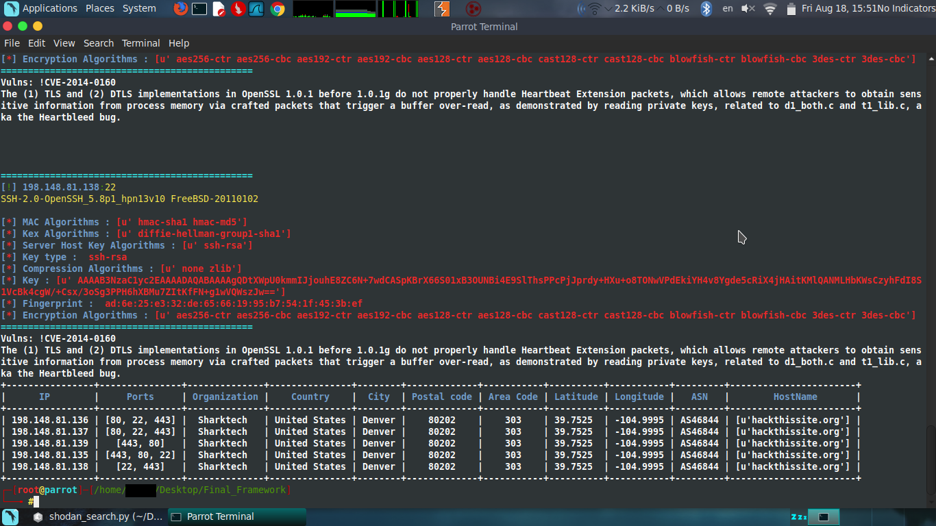
Scapy

Slide 65
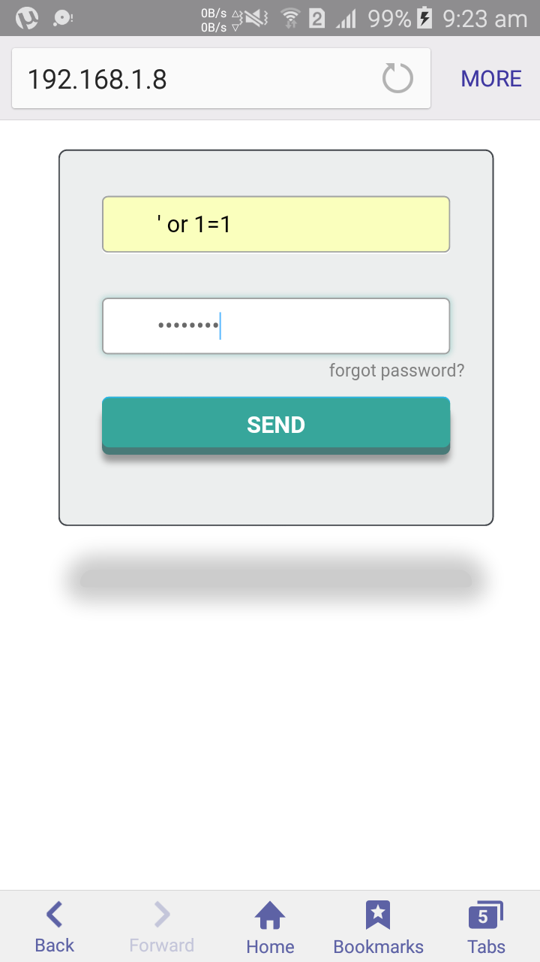
Scapy

Slide 66
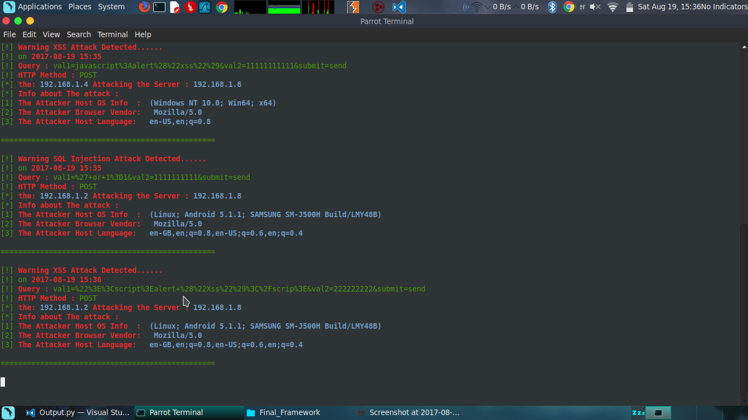
Scapy

Slide 67
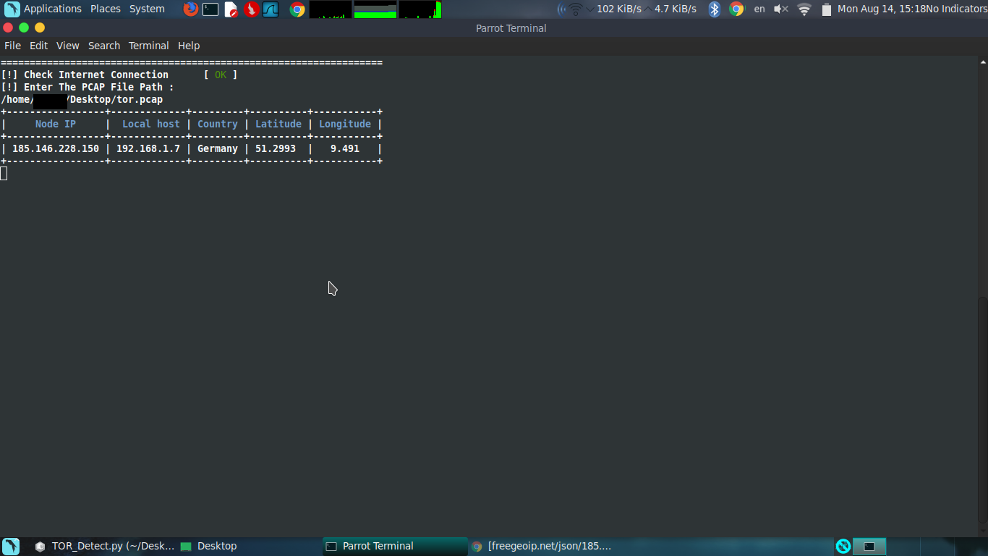
Scapy

Slide 68
This project has been published as a tutorial in Hakin9 Magazine:
https://hakin9.org/download/reverse-engineering-and-password-breaking/
If you need the code or any help just ask :
Facebook : https://www.facebook.com/people/Hadi-Assalem/100008034275867
Linkedin : https://www.linkedin.com/in/hadi-assalem-402778bb/
Scapy
hadi.assalem@gmail.com

